Slide 1


Nota 기업 연계 프로젝트
NLP-06
팀명 : 어쩔돌멩이
팀원 : 김민호 김성은 김지현 서가은 홍영훈

Slide 2

INDEX
1. Intro
1.1. 문제 정의 & 주제 제안
1.2. 팀 및 팀원 소개
1.3. Timeline
2. Dataset, Baseline model 소개
2.1. Dataset
2.2. Baseline model
3. Model & Research
3.1. QSFT
3.2. Multi Unit Retrieval
4. Result & Conclusion
5. Reference
© NAVER Connect Foundation
2

Slide 3

1. Intro
문제 정의 & 주제 제안
팀 및 팀원 소개
Timeline

Slide 4

1.1. 문제 정의 & 주제 제안
1.1. 문제 정의 & 주제 제안
Question
Retriever
Reader
source document
Answer
ODQA(Open-domain Question Answering)
질의가 주어지면 주어진 질의에 답할 수 있는 문장들을 Retriever가 지식 베이스로부터 찾아 근거 문서를 구성하고, 구성된 근거 문서(source document)를 기반으로 Reader가 답변하는 시스템
© NAVER Connect Foundation
4

Slide 5
1.1. 문제 정의 & 주제 제안
Project Overview
Question
DensePhrases
(Retriever)
GLM
(Reader)
source document
Answer
© NAVER Connect Foundation
5
Notes:
다음은 overview 입니다. 이후에 소개드릴 저희의 baseline model, densephrase 는 앞서 소개드린 ODQA task 환경과는 조금 다른데요. ODQA 환경에서 질의에 대한 근거 문서들의 단위는 passage 이지만, densephrase 의 경우 phrase 를 기준으로 retrieval 을 수행한다고 말씀드릴 수 있을 것 같습니다.

Slide 6
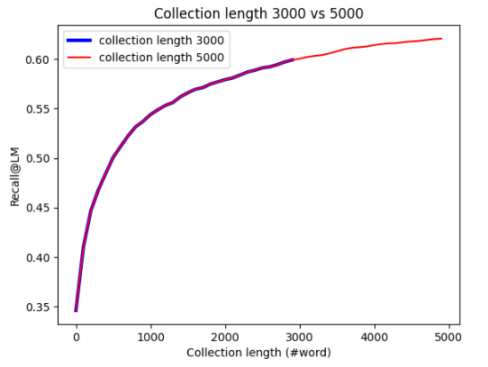
1.1. 문제 정의 & 주제 제안
Recall@LM과 collection length(근거 문서의 길이)
Reader에게 전달되는 근거 문서(prompt) 길이 증가
→ 정답 포함율(Recall@LM) 증가 → BUT 정답 생성에 필요한 비용 역시 증가
- latency 증가
- throughput 감소
© NAVER Connect Foundation
6
Notes:
reader에게 전달되는 근거 문서의 길이가 길어짐에 따라 정답 포함율(Recall@LM)은 늘어나지만, 정답 추출에 소요되는 latency(지연 시간) 증가, throughput(쿼리 당 처리량) 감소로 인한 검색 비용이 증가하게 됩니다.
검색 비용과 정답 포함율 모두 중요한 부분이기 때문에 둘 모두를 고려할 수 있는 평가 방식이 필요했고,
노타에서 사용한 방식인 근거 문서의 길이에 따른 평균 정답 포함율 mAR은 둘 모두를 고려하는 지표였습니다.
이를 위해 NOTA에서 제안한 방식인 근거 문서의 길이에 따른 평균 정답 포함율 mAR(mean Average Recall)을 이용하여 retriever의 성능을 측정하였습니다.

Slide 7
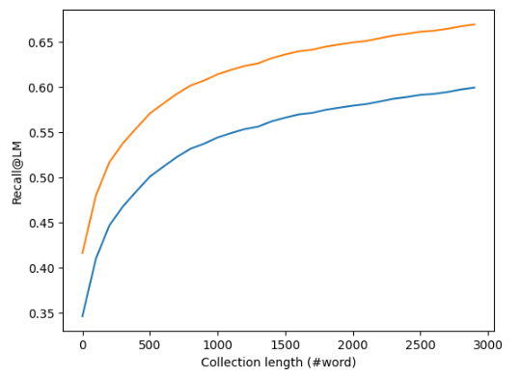
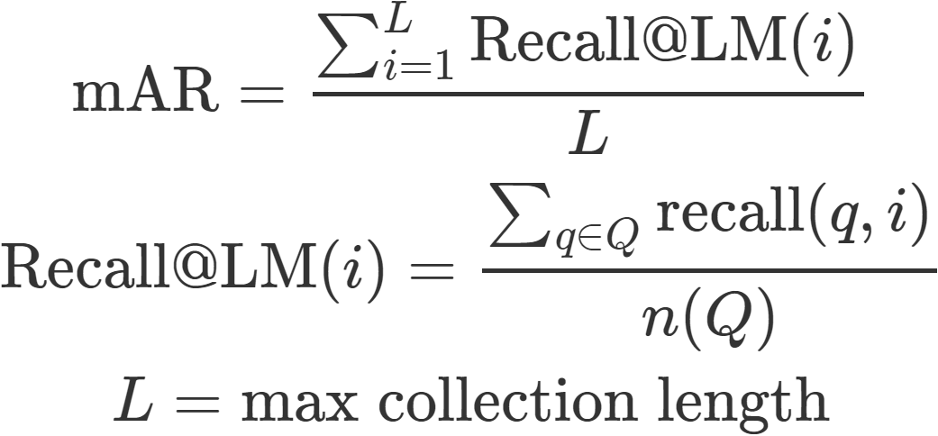
1.1. 문제 정의 & 주제 제안
프로젝트 목표 : mAR 증가를 통한 검색 최적화
MAR(Mean Average Recall)
근거 문서의 길이에 따른 평균 정답 포함율
정답 생성에 필요한 비용과 정답 포함율을 모두 고려한 지표
mAR을 높이기 위해서는 같은 collection length에서 더 높은 Recall@LM을 가져야 함
본 프로젝트에서는 mAR을 높이기 위해 두 가지 측면에서 접근
retrieval 알고리즘 수정
Query Side Fine-tuning 수행
mAR 증가
© NAVER Connect Foundation
7
Notes:
mAR은 다음과 같은 식으로 계산됩니다.

Slide 8





1.2. 팀 및 팀원 소개
1.2. 팀 및 팀원 소개
김민호
김성은
김지현
서가은
홍영훈
Query loss의 단위 변경
Loss의 구성 요소 추가
Query loss의 단위 변경
Dynamic retrieval
Dataset 전처리
Query loss의 단위 변경
Knowledge Distillation
Query loss의 단위 변경
Dynamic retrieval
Query loss의 단위 변경
Static retrieval
Optimization
© NAVER Connect Foundation
8

Slide 9
1.3. Timeline
1.3. Timeline
WEEK18
(7.3. ~ 7.9.)
WEEK19
(7.10. ~ 7.16.)
WEEK20
(7.17. ~ 7.23.)
WEEK21
(7.24. ~ 7.28.)
아이디어 준비
논문 리뷰
베이스라인 코드 분석
제안한 아이디어 검토 (출력 문서 요약, Multi unit retrieval, 쿼리 최적화)
아이디어 구체화
모델의 취약점 분석
아이디어에 대한 근거 탐색
아이디어 구현
Query Side Fine-tuning
Query loss의 단위 변경
Loss의 구성요소 추가
Distillation
Multi unit retrieval
static
dynamic
Optimization
프로젝트 정리
생성 모델 연결
최종 발표 준비
랩업리포트 작성
© NAVER Connect Foundation
9

Slide 10
2. Dataset, Baseline model 소개
Dataset
Baseline model

Slide 11
2.1. Dataset
2.1. Dataset
NQ (Natural Question) Dataset : QA (Question Answering) Task의 Benchmark Dataset 중 하나
id : 질문 id
question : 질문 텍스트
titles : 질문의 답이 속한 문서 제목
sentence : 정답들이 속한 문장 리스트
context : 정답들이 속한 문단
answers : 정답들로 구성된 리스트
id | 2126085010748850659
question | when does season 5 of bates motel come out
titles | Bates Motel (season 5)
sentence | [' The fifth and final season of "Bates Motel" premiered on February 20, 2017, and concluded on April 24, 2017.']
context | ' The fifth and final season of "Bates Motel" premiered on February 20, 2017, and concluded on April 24, 2017. The season consisted of 10 episodes and aired on Mondays at 10 p.m. ET/PT on A&E. The series itself is described as a "contemporary prequel" to the 1960 film "Psycho", following the life of Norman Bates and his mother Norma prior to the events portrayed in the Hitchcock film. However, the final season of the series loosely adapts the plot of "Psycho". The series takes place in the fictional town of White Pine Bay, Oregon.'
answers | [February 20, 2017]
© NAVER Connect Foundation
11

Slide 12
2.1. Dataset
2.1. Dataset
NQ (Natural Question) Dataset : QA (Question Answering) Task의 Benchmark Dataset 중 하나
id : 질문 id
question : 질문 텍스트
titles : 질문의 답이 속한 문서 제목
sentence : 정답들이 속한 문장 리스트
context : 정답들이 속한 문단
answers : 정답들로 구성된 리스트
id | 2126085010748850659
question | when does season 5 of bates motel come out
titles | Bates Motel (season 5)
sentence | [' The fifth and final season of "Bates Motel" premiered on February 20, 2017, and concluded on April 24, 2017.']
context | ' The fifth and final season of "Bates Motel" premiered on February 20, 2017, and concluded on April 24, 2017. The season consisted of 10 episodes and aired on Mondays at 10 p.m. ET/PT on A&E. The series itself is described as a "contemporary prequel" to the 1960 film "Psycho", following the life of Norman Bates and his mother Norma prior to the events portrayed in the Hitchcock film. However, the final season of the series loosely adapts the plot of "Psycho". The series takes place in the fictional town of White Pine Bay, Oregon.'
answers | [February 20, 2017]
© NAVER Connect Foundation
12

Slide 13

2.2. Baseline Model
DensePhrases
Query
Encoder
Query
Query vector
Search
(MIPS)
Phrase
Encoder
source document
Phrase vector
Retrieval unit
phrase
sentence
paragraph
document
© NAVER Connect Foundation
13
Notes:
좀 더 자세히 말씀드리자면, densephrase 는 query 와 관련된 phrase 들을 찾는 retrieval model 로 phrase encoder 와 query encoder 로 인코딩된 벡터를 통해 mips()를 진행하여 query와 관련한 passage를 찾습니다.
Inference 시, phrase search에 기반하여 retrieve하는 passage의 단위를 phrase, sentence, paragraph, document로 설정할 수 있습니다.

Slide 14
3. Model & Research
QSFT(Query Side Fine-tuning)
Multi Unit Retrieval

Slide 15
3. Model & Research
Query-side
fine-tuning
Retrieval 알고리즘 수정
Query
Encoder
Query
Query vector
사전 indexing
Search
(MIPS)
Phrase
Encoder
source document
Phrase vector
Retrieval unit
phrase
sentence
paragraph
document
© NAVER Connect Foundation
15
Notes:
저희는 mAR을 높이기 위해

Slide 16
3.1. QSFT (Query Side Fine-tuning)
3.1. QSFT (Query Side Fine-tuning)
Query loss의 단위 변경
Loss의 구성 요소 추가
Knowledge Distillation
© NAVER Connect Foundation
16

Slide 17
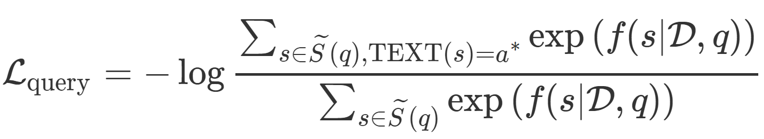
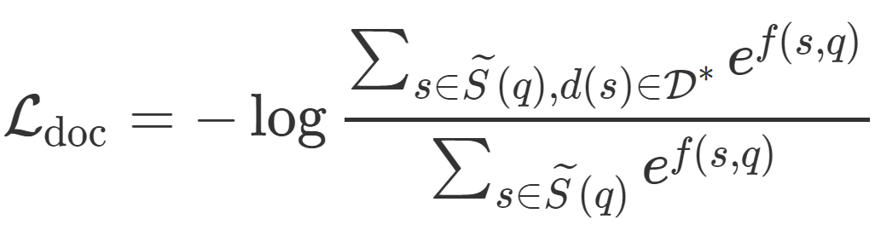
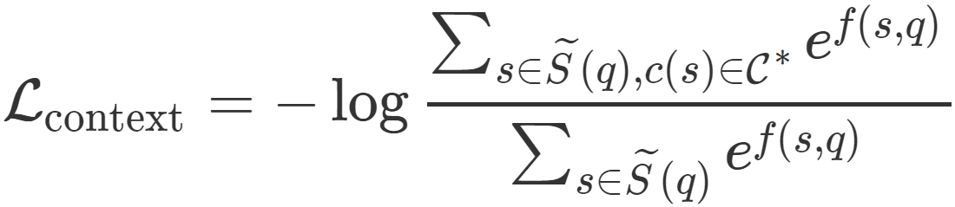
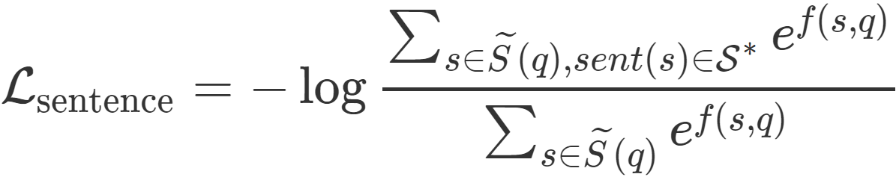
3.1. QSFT (Query Side Fine-tuning) - Query loss의 단위 변경
3.1.1. Query loss의 단위 변경
QSFT 단계의 loss 수정
1.
2.
3.
4.
© NAVER Connect Foundation
17

Slide 18
3.1. QSFT (Query Side Fine-tuning) - Query loss의 단위 변경
L_query
Query
Encoder
Query
Query vector
=?
Search
(MIPS)
phrase
gold
phrase
사전 indexing
Phrase
Encoder
Phrase vector
추출된 phrase가 정답 phrase(gold phrase)와 일치하는지 여부를 계산하는 loss function
정답 phrase의 document가 아닌 곳에서 추출하였더라도 phrase만 일치하다면 정답으로 간주
© NAVER Connect Foundation
18

Slide 19
3.1. QSFT (Query Side Fine-tuning) - Query loss의 단위 변경
L_doc
Query
Encoder
Query
Query vector
∈?
Search
(MIPS)
phrase
gold
document
사전 indexing
Phrase
Encoder
Phrase vector
추출된 phrase가 정답 phrase가 위치하는 document(gold document)에 포함되는지 여부를 계산하는 loss function
gold document는 Query와 관련있는 내용이므로 L_doc은 문맥을 고려할 수 있음
정확한 phrase를 맞추지 못하였더라도 정확한 document에서 추출하였는지를 감지
© NAVER Connect Foundation
19

Slide 20
3.1. QSFT (Query Side Fine-tuning) - Query loss의 단위 변경
L_context
Query
Encoder
Query
Query vector
∈?
Search
(MIPS)
phrase
gold
context
사전 indexing
Phrase
Encoder
Phrase vector
추출된 phrase가 정답 phrase가 위치하는 context(gold context)에 포함되는지 여부를 계산하는 loss function
L_doc보다 좁은 범위에서 phrase를 찾아야 하므로 난이도 상승
© NAVER Connect Foundation
20

Slide 21
3.1. QSFT (Query Side Fine-tuning) - Query loss의 단위 변경
L_sentence
Query
Encoder
Query
Query vector
∈?
Search
(MIPS)
phrase
gold
sentence
사전 indexing
Phrase
Encoder
Phrase vector
추출된 phrase가 정답 phrase가 위치하는 sentence(gold sentence)에 포함되는지 여부를 계산하는 loss function
L_context보다 좁은 범위에서 phrase를 찾아야 하므로 난이도 상승
© NAVER Connect Foundation
21

Slide 22
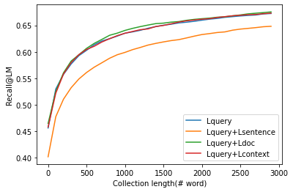
3.1. QSFT (Query Side Fine-tuning) - Query loss의 단위 변경
Query loss의 단위 변경: Result
R_unit : sentence
Top_k : 200
Collection length(# word) = 3000
Loss | mAR
L_query | 0.6316
L_query + L_sentence | 0.6251
L_query + L_context | 0.6322
L_query + L_doc | 0.6351
© NAVER Connect Foundation
22
Notes:
앞서 보여드린 4가지 loss로 qsft을 진행한 결과 mAR 관점에서 Lcq가 제일 높은 성능을 보였습니다.
사실은 Ldoc이 제일 높습니다
gold answer를 모두 포함한 제일 작은 unit이 context이기 때문에 Lcontext가 가장 높은 성능을 보일 것으로 예상했으나, 실제로는 Ldoc이 가장 높았습니다.
이에 대한 원인을 epoch~~ 으로 예상했습니다.

Slide 23
3.1. QSFT (Query Side Fine-tuning) - Loss의 구성 요소 추가
3.1.2. Loss의 구성 요소 추가
Query Encoder
SpanBERT
Query start
vector
Query
SpanBERT
Query end
vector
⨉
start logits
A
사전 indexing
+
Phrase Encoder
B
⨉
end logits
target
SpanBERT
Phrase start
vector
=
C
dense logits
SpanBERT
Phrase end
vector
© NAVER Connect Foundation
23
Notes:
다음 가설은 Loss의 구성 요소 추가입니다. L_phrase + L_doc 인코더에서 Loss의 구성 요소를 추가하였습니다.
DensePhrases 모델의 Query Encoder와 Phrase Encoder는 각각 start와 end의 2가지 벡터를 출력합니다.
그리고 start 벡터와 end 벡터를 각각 곱하여 start logits와 end logits를 계산합니다. 이 2가지 logits를 더해 dense logits를 생성하여 총 3가지 logits를 사용합니다.
각각의 logits가 target, 즉 gold phrase와 비교하는 것이 기존의 L_query입니다.
-----
다음은 L_phrase + L_doc 인코더에서 Loss의 구성 요소를 추가한 가설입니다.
해당 이미지는 L_phrase의 구성요소인데요, start/ end/ dense logit 3가지 logits을 target, 즉 gold phrase와 비교하기 위해 A, B, C를 계산합니다.

Slide 24
3.1. QSFT (Query Side Fine-tuning) - Loss의 구성 요소 추가
Loss의 구성 요소 추가
Query Encoder
SpanBERT
Query start
vector
Query
SpanBERT
Query end
vector
⨉
start logits
D
사전 indexing
+
Phrase Encoder
E
⨉
end logits
p_target
SpanBERT
Phrase start
vector
=
F
dense logits
SpanBERT
Phrase end
vector
© NAVER Connect Foundation
24
Notes:
다음으로 L_doc의 연산 과정입니다. 기본적인 방식은 L_query와 같습니다. logits와 p_target, 즉 gold document를 비교 합니다.
하지만 L_doc은 start logits와 end logits를 더한 dense logits는 생성하지 않고 있습니다.
따라서 L_query에서 C에 해당하는 loss인 F를 추가함으로써 gold phrase를 맞추지 못하였음에도 gold sentence를 retrieve 하도록 하는 L_doc의 영향력을 키우고자 합니다.
-----
다음으로 L_doc의 연산 과정입니다. 기본적인 방식은 L_query와 같습니다. logits와 p_target, 즉 gold document를 비교 합니다.
하지만 L_doc은 L_phrase의 C에 해당하는 loss는 계산하지 않습니다.
따라서 L_query에서 C에 해당하는 loss인 F를 추가함으로써 gold phrase를 맞추지 못하였음에도 gold sentence를 retrieve 하도록 하는 L_doc의 영향력을 키우고자 합니다.

Slide 25
3.1. QSFT (Query Side Fine-tuning) - Loss의 구성 요소 추가
Loss의 구성 요소 추가
결과
phrase_correct: 출력된 sentence에 정답이 포함되어 있고, 그 정답이 해당 sentence를 출력하게 한 phrase일 경우
sent_correct: 출력된 sentence에 정답이 포함되어 있지만 그 정답이 해당 sentence를 출력하게 한 phrase는 아닐 경우
 | phrase_correct | sent_correct | sum | mAR | Loss의 구성 요소
L_query | 2,505 | 1,773 | 4,278 | 0.6316 | A + B + C
L_query+L_doc | 2,385 | 1,925 | 4,310 | 0.6353 | A + B + C + D + E
L_query+L_doc custom | 2,302 | 1,993 | 4,295 | 0.6332 | A + B + C + D + E + F
 | phrase_correct | sent_correct | sum | mAR | Loss의 구성 요소
L_query | 2,505 | 1,773 | 4,278 | 0.6316 | A + B + C
L_query+L_context | 2,105 | 2,187 | 4,292 | 0.6322 | A + B + C + D + E
L_query+L_context custom | 1,941 | 2,323 | 4,264 | 0.6289 | A + B + C + D + E + F
© NAVER Connect Foundation
25
Notes:
이를 검증하기 위하여 L_query+L_doc과 L_query+L_context를 사용하여 실험을 진행하였습니다.
실험 결과, 두 방식 모두에서 같은 양상을 확인할 수 있었습니다.
phrase correct는 L_query만을 사용하였을 때 성능이 가장 좋았지만 sent correct는 본 실험에서 사용한 모델이 가장 잘 맞추는 것을 확인할 수 있었습니다.
gold phrase를 맞추지 못하였음에도 gold sentence를 retrieve하도록 하는 목적을 달성했다고 할 수 있습니다.

Slide 26
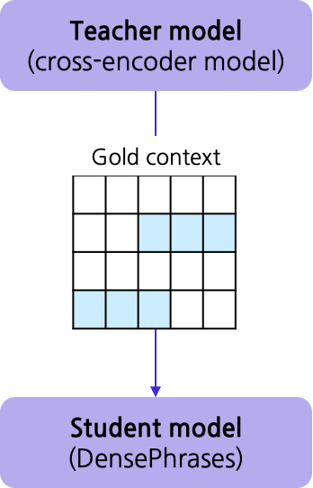
3.1. QSFT (Query Side Fine-tuning) - Knowledge Distillation
3.1.3. Knowledge Distillation (with cross-encoder model)
: cross encoder model에서 생성한 logit과 densephrase에서 생성한 logit의 차이를 loss로 사용
Cross Encoder 를 Teacher model 로, densephrases model 을 Student model 로 사용
QSFT 환경에서 knowledge distillation 을 활용하여 context 내에서 gold phrase 를 보다 잘 찾을 수 있도록 학습
보다 정확한 phrase retrieval 로 인한 mAR 향상 목표
pre-train 된 cross-encoder (spanbert-base-cased-nq) 활용
© NAVER Connect Foundation
26
Notes:
densephrase 는 phrase 를 기반으로 retrieval 을 수행한다. 그럼에도 불구하고, phrase 단일로는 높은 recall 을 기대하기 어렵다.
Distillation 은 query side fine tuning 시에 pre-train 된 cross-attention 모델을 teacher model로 사용하여 query encoder 가 더 적절히 query vector 를 생성할 수 있도록 학습하고 궁극적으로 phrase retrieval 의 성능을 높이는 것을 목적으로 한다.

Slide 27
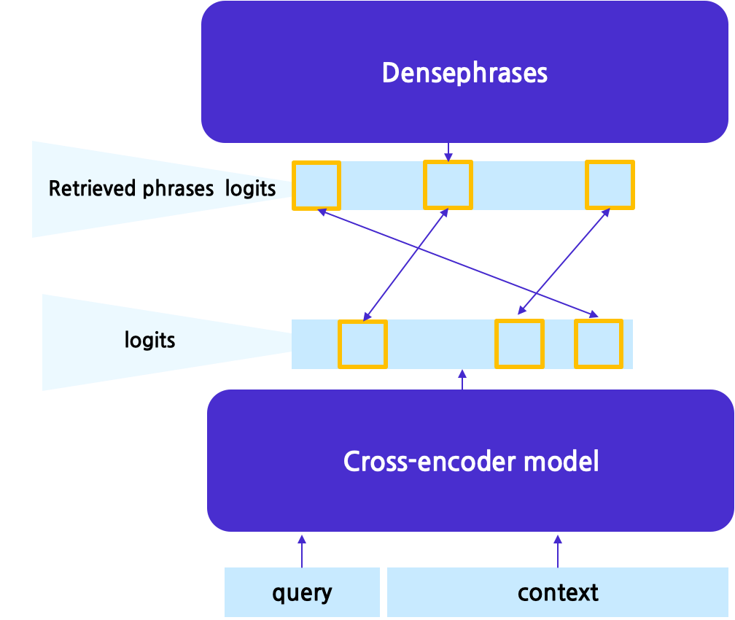
3.1. QSFT (Query Side Fine-tuning) - Knowledge Distillation
Knowledge Distillation (with cross-encoder model)
정답 context와 query를 cross-encoder model에 input으로 넣어 logit 을 생성
Densephrase에서 retrieve된 top-k개의 phrase들중 정답 context에 포함된 phrase들의 위치를 추출
2에서 추출 된 phrase token들의 logit값과 1에서 생성된 logit값들을 일치하는 token 의 값을 비교하여 그 차이를 distillation loss로 사용
© NAVER Connect Foundation
27
Notes:
distillation 의 과정은 간단히 cross-attention model 에서 생성한 logit 과 densephrase 에서 생성한 logit 을 비교하여 그 차이를 loss 로 사용하는 것이다. 보다 세부적으로는 화면과 같은 단계를 거친다.

Slide 28
3.1. QSFT (Query Side Fine-tuning) - Knowledge Distillation
Knowledge Distillation (with cross-encoder model)
결과
phrase_correct: 출력된 sentence에 정답이 포함되어 있고, 그 정답이 해당 sentence를 출력하게 한 phrase일 경우
sent_correct: 출력된 sentence에 정답이 포함되어 있지만 그 정답이 해당 sentence를 출력하게 한 phrase는 아닐 경우
 | phrase_correct | sent_correct | sum | mAR
L_query | 2,505 | 1,773 | 4,278 | 0.6316
L_query & Distillation | 2,532 | 1,758 | 4,290 | 0.6311
Loss | mAR
L_query | 0.6316
L_query+L_sentence | 0.6251
L_query+L_context | 0.6322
L_query+L_doc | 0.6351
L_query+L_doc & Distillation | 0.6362
 | phrase_correct | sent_correct | sum | mAR
L_query+L_doc | 2,385 | 1,925 | 4,310 | 0.6353
L_query+L_doc & Distillation | 2,504 | 1,821 | 4,425 | 0.6362
© NAVER Connect Foundation
28
Notes:
distillation 의 과정은 간단히 cross-attention model 에서 생성한 logit 과 densephrase 에서 생성한 logit 을 비교하여 그 차이를 loss 로 사용하는 것이다. 보다 세부적으로는 화면과 같은 단계를 거친다.

Slide 29
3.2. Multi Unit Retrieval
3.2 Multi Unit Retrieval
Static
Dynamic
Optimization
Result
© NAVER Connect Foundation
29

Slide 30
3.2. Multi Unit Retrieval
Multi Unit Retrieval
Baseline : retrieval unit = sentence
Multi Unit Retrieval
Static : phrase와 sentence의 순서를 고정
Dynamic : phrase와 sentence의 순서를 고정하지 않음
K=0
K=1
K=2
Query_1
sentence
sentence
sentence
Query_2
sentence
sentence
sentence
<baseline>
K=0
K=1
K=2
K=0
K=1
K=2
Query_1
phrase
sentence
sentence
Query_1
phrase
sentence
phrase
Query_2
phrase
sentence
sentence
Query_2
sentence
sentence
phrase
<static>
<dynamic>
© NAVER Connect Foundation
30
Notes:
DensePhrases의 inference 단계에서는 retrieval unit과 top k를 입력합니다. 예를 들어, r unit이 sentence이면 쿼리와 관련한 top k개의 sentence를 return합니다.
baseline의 r-unit은 sentence로 고정이 되어 있었으나, 경량화를 위하여 하나의 쿼리에 대해 sentence와 함께 길이가 짧은 phrase를 같이 retrieve하는 방식을 고려하게 되었습니다.

Slide 31
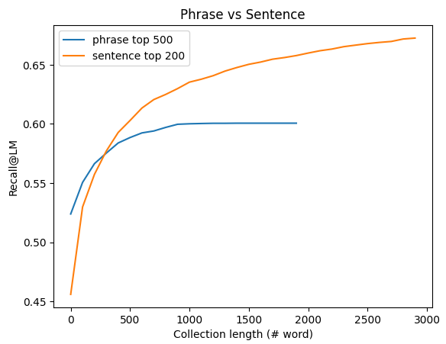
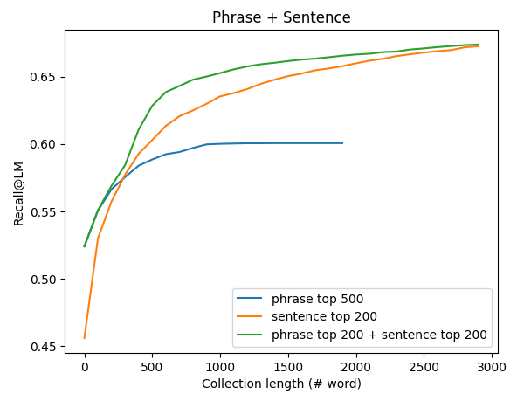
3.2. Multi Unit Retrieval - Static
3.2.1. Multi Unit Retrieval - Static
두 방법의 장점을 모두 활용하기 위해 처음에 phrase를 주고 이어서 sentence를 주는 방식 사용
 | phrase | sentence
장점 | 초반에 높은 Recall | 높은 Recall 상승폭 높은 최종 Recall
단점 | 낮은 Recall 상승폭 낮은 최종 Recall | 낮은 초반 Recall
 | mAR
sentence top 200 | 0.6316
phrase top 200 + sentence top 200 | 0.6450
© NAVER Connect Foundation
31
Notes:
static 방식은 phrase와 sentence를 고정된 순서로 반환하는 방법입니다.
phrase만 반환하는 경우 초반에 높은 Recall을 뽑아내지만, 낮은 Recall 상승률을 가집니다.
반면 sentence만 반환하는 경우에는 초반엔 낮은 Recall을 가지지만 Recall 상승률이 높고 최종 Recall값이 대략 0.65로 phrase에 비해 높은 것을 확인할 수 있습니다.
이를 통해 retriever가 phrase로는 맞추지 못했지만 phrase가 속한 sentence에서 정답이 나왔음을 확인할 수 있습니다.

Slide 32
3.2. Multi Unit Retrieval - Dynamic
3.2.2. Multi Unit Retrieval - Dynamic
Question과 phrase의 관계에 따라 유동적으로 unit을 결정하고자 각 unit에 적합한 query encoder를 찾고자 함
L_query : 정답 phrase가 일치하는지를 구분
L_context or L_doc : 정답 phrase뿐만 아니라 정답의 문맥도 같아야 함
Example
 | gold answer | [‘apple’, ‘banana’] | gold context | ‘I like apple and banana’
X | phrase | ‘apple’ | source sentence | ‘I ate an apple’
Y | phrase | ‘apple’ | source sentence | ‘I like apple and banana’
X, Y는 하나의 쿼리에 대한 서로 다른 retrieval
X는 phrase로 retrieve하는 것이 경제적
Y는 sentence로 retrieve하는 것이 recall 면에서 좋음
L_query encoder는 phrase X와 Y를 구분하지 못함
L_query+L_context는 X보다 Y를 찾을 경향이 높음
© NAVER Connect Foundation
32
Notes:
Dynamic 방식에서는 static과 달리 query와 phrase의 관계에 따라 unit을 유동적으로 결정하고자 하였습니다. 이것을 결정하기 위해 두 개의 encoder를 활용하여 각 encoder에서의 score를 사용하고자 하였습니다.
이 예시는 하나의 쿼리에 대한 두 개의 서로 다른 retrieval X, Y를 보여줍니다.
X는 phrase만 retrieve하는 것이 길이 면에서 경제적이며, Y는 sentence를 retrieve하는 것이 (gold answer 두 개를 모두 포함하게 되기 때문에) 높은 recall을 가질 것을 알 수 있습니다.
Lquery는 phrase X, Y를 구분하지 못하며, Lcontext는 X보다 Y를 찾을 경향이 더 높을 것입니다.
따라서 phrase를 retrieve할 때는 Lquery, sentence는 Lcontext(또는 Ldoc)를 사용하고자 합니다.

Slide 33
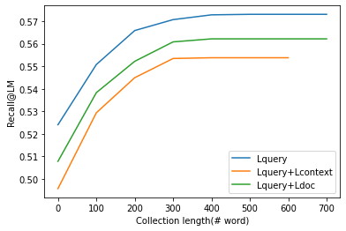
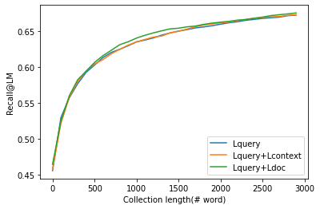
3.2. Multi Unit Retrieval - Dynamic
Dual Query Encoder : unit 별로 다른 encoder 사용
L_query encoder로 retrieve한 phrase, L_query+L_context 또는 L_query+L_context로 retrieve한 sentence 사용
 | phrase | sentence
L_query | 0.5629 | 0.6316
L_query + L_context | 0.5407 | 0.6322
L_query + L_doc | 0.5509 | 0.6351
retrieval unit = phrase
retrieval unit = sentence
© NAVER Connect Foundation
33
Notes:
예상과 같이 phrase의 경우에는 Lquery, sentence는 Lcontext, Ldoc이 좋은 성능을 보였습니다.
앞선 예시와 이 실험 결과로 보았을 때, phrase와 sentence를 같이 retrieve한다면, 각각 다른 encoder로 retrieve를 진행하는 것이 더 합리적일 것이라고 결론을 지었습니다.

Slide 34
3.2. Multi Unit Retrieval - Dynamic
Dynamic Retrieval : Overview
DensePhrases w/
L_query
Query Encoder
retrieve top K
phrase
sort by index score
retrieval output
Query
DensePhrases w/
L_query+L_context
Query Encoder
retrieve top K
sentence
Dual Query Encoder
index score : Query vector와 phrase vector의 inner product 값
© NAVER Connect Foundation
34
Notes:
dynamic retrieval 구현 방식입니다.
Lquery encoder 로 phrase를, Lcontext+Lquery로 sentence를 각각 retrieve 한 후 retrieve 시 나오는 score를 높은 순으로 정렬하여 output을 만듭니다.
이 방법을 통하여 각 retrieved text에 대해 unit을 결정하여 전체 collection length를 줄일 수 있습니다.

Slide 35
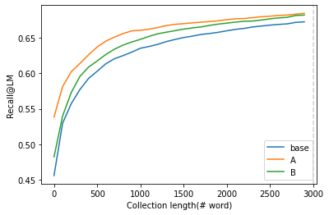
3.2. Multi Unit Retrieval - Dynamic
Multi Unit Retrieval - Dynamic
 | Encoder | mAR
base | sentence top 200 : L_query | 0.6316
A | phrase top 200 : L_query, sentence top 200 : L_query+L_context | 0.6564
B | phrase top 200 : L_query, sentence top 200 : L_query+L_doc | 0.6441
© NAVER Connect Foundation
35
Notes:
Lquery를 사용하여 sentence top 200을 retrieve한 baseline mAR과 비교하여
Lquery와 Lquery+Lcontext의 encoder 두 개를 사용하여 dynamic 방식으로 retrieve한 결과가 약 0,02 의 mAR 상승이 있엇습니다.

Slide 36
3.2. Multi Unit Retrieval - Optimization
3.2.3. Multi Unit Retrieval - Optimization
중복 및 Subset 제거
k 번째 반환되는 phrase가 k 번째 이전에 등장했을 경우 최적화 가능
최적화 이후 9개의 결과가 4개로 줄어든 것을 볼 수 있음 → 더 적은 # word로 더 다양한 정답을 포함
최적화 이전 phrase top 9
top 1 : 'May 18, 2018'
top 2 : 'May 18, 2018'
top 3 : '2", was released in May 2018'
top 4 : '2018'
top 5 : 'February 12, 2016'
top 6 : 'May 2018'
top 7 : 'on May 18, 2018'
top 8 : 'May 18, 2018'
top 9 : '2018'
최적화 이후 phrase top 5
top 1 : 'May 18, 2018'
top 2 : '2", was released in May 2018'
top 3 : 'February 12, 2016'
top 4 : 'on May 18, 2018'
top 5 : 'June 1, 2018'
* 빨간색 : 중복, 파란색 : Subset(포함)
© NAVER Connect Foundation
36
Notes:
static 방법에서는 앞에서 phrase들을 여러 개 반환하게 되는데 이 때 k 번째 등장하는 phrase가 k 번째 이전에 등장했을 경우 최적화가 가능합니다.
밑의 그림을 보시면 빨간색은 앞에서 나온 phrase와 중복되는 경우, 파란색은 앞에서 나온 phrase에 포함되는 경우를 의미합니다.
이럴 경우 빨간색과 파란색은 이미 앞에서 정답처리가 되었기 때문에 다시 줄 필요가 없게 됩니다.
따라서 오른쪽과 같이 최적화 할 수 있고, 그 결과 더 적은 # word로 더 다양한 정답을 포함할 수 있게 됩니다.
오른쪽 표는 중복 제거만 한 경우와 포함되는 경우를 제거한 경우 mAR의 상승을 보여줍니다.

Slide 37
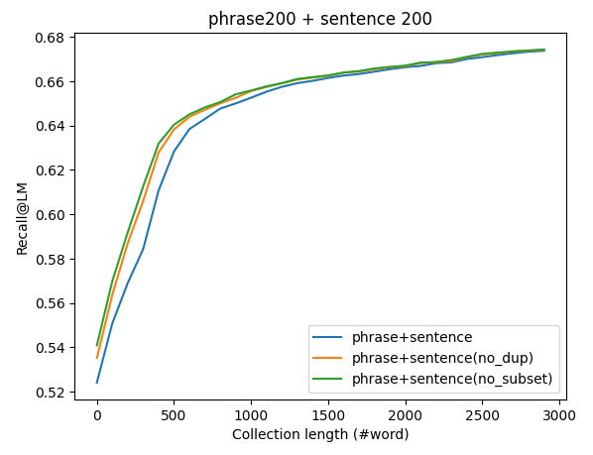
3.2. Multi Unit Retrieval - Optimization
3.2.3. Multi Unit Retrieval - Optimization
중복 및 Subset 제거
k 번째 반환되는 phrase가 k 번째 이전에 등장했을 경우 최적화 가능
최적화 이후 9개의 결과가 4개로 줄어든 것을 볼 수 있음 → 더 적은 # word로 더 다양한 정답을 포함
 | mAR
phrase+sentence | 0.6450
phrase+sentence(no_dup) | 0.6493
phrase+sentence(no_subset) | 0.6505
no_dup : 중복 제거
no_subset : subset 제거
© NAVER Connect Foundation
37
Notes:
static 방법에서는 앞에서 phrase들을 여러 개 반환하게 되는데 이 때 k 번째 등장하는 phrase가 k 번째 이전에 등장했을 경우 최적화가 가능합니다.
밑의 그림을 보시면 빨간색은 앞에서 나온 phrase와 중복되는 경우, 파란색은 앞에서 나온 phrase에 포함되는 경우를 의미합니다.
이럴 경우 빨간색과 파란색은 이미 앞에서 정답처리가 되었기 때문에 다시 줄 필요가 없게 됩니다.
따라서 오른쪽과 같이 최적화 할 수 있고, 그 결과 더 적은 # word로 더 다양한 정답을 포함할 수 있게 됩니다.
오른쪽 표는 중복 제거만 한 경우와 포함되는 경우를 제거한 경우 mAR의 상승을 보여줍니다.

Slide 38
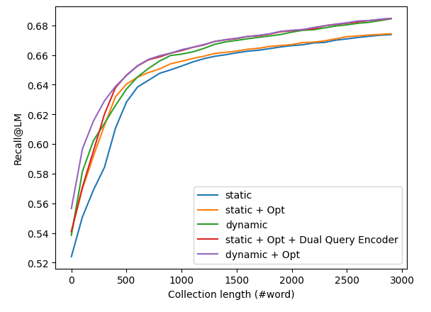
3.2. Multi Unit Retrieval - Result
3.2.4. Multi Unit Retrieval : Result
 | mAR
static | 0.6450
static + Opt | 0.6505
dynamic | 0.6564
static + Opt + Dual | 0.6583
dynamic + Opt | 0.6609
Opt : 최적화(중복제거, subset 제거) 적용
Dual : Dual query encoder 적용
© NAVER Connect Foundation
38
Notes:
두 개의 unit을 retrieve할 때 phrase는 L_query, sentence는 L_cq로 QSFT된 모델로 retrieve한 결과를 사용하는 것이 가장 좋았습니다.
또한 retrieval score대로 정렬하는 것이 아닌, 길이가 짧은 phrase를 앞쪽에 몰아서 retrieve하는 것이 mAR를 높이는 방법이었습니다.

Slide 39
4. Conclusion
Result
의의 및 한계
추후 발전 계획

Slide 40
4.1. Result
4.1. Result
QSFT
Query loss의 단위 변경
L_query + L_doc
L_query + L_sentence
L_query + L_context
Loss 구성 요소 추가
Knowledge Distillation
Multi Unit Retrieval
Static
Single Encoder
Dual Encoder
Dynamic
Dual Encoder
최적화
Baseline
0.6316
SOTA
0.6609
Multi Unit Retrieval - Static (Dual encoder)
L_query + L_context
© NAVER Connect Foundation
40

Slide 41
4.1. Result
4.1. Result
QSFT
Query loss의 단위 변경
L_query + L_doc
L_query + L_sentence
L_query + L_context
Loss 구성 요소 추가
Knowledge Distillation
Multi Unit Retrieval
Static
Single Encoder
Dual Encoder
Dynamic
Dual Encoder
최적화
Baseline
0.6316
SOTA
0.6609
Multi Unit Retrieval - Static (Dual encoder)
L_query + L_context
© NAVER Connect Foundation
41

Slide 42
4.2. 의의 및 한계
4.2. 의의 및 한계
의의
Retriever에서 recall과 length의 trade-off를 고려하며 retrieval model의 성능을 향상시키기 위해 다양한 시도들을 적용
프롬프트의 경량화를 통해 reader model의 계산 비용을 최소화하며 성능은 유지할 수 있음
한계
실험에 사용된 NQ Dataset의 한계
NQ Dataset은 단답형 질문으로만 구성되어 있고, 질문의 근거가 되는 source document가 하나로 정해져 있음
그러나, 실제 상황에서는 1) 단답으로 해결 불가능한 complex query들이 포함될 가능성이 있고, 2) 질문의 근거가 되는 source document가 여러개 필요할 수도 있음
따라서 실제 상황을 반영하는 data는 아니므로, 추후에 이러한 한계점들을 보완하는 여러 data들로 실험을 진행할 필요가 있음
Indexing 파일의 크기가 너무 큼 → QSFT 시 소요되는 시간이 너무 큼 (1epoch 당 평균 3시간)
전체 가설을 통합한 결과를 내지 못함
각 가설들을 더 구체화하지 못함
© NAVER Connect Foundation
42

Slide 43
4.3. 추후 발전 계획
4.3. 추후 발전 계획
GPT 3.5,
CLOVA Studio
Question
DensePhrases
(Retriever)
GLM
(Reader)
source passages
Answer
© NAVER Connect Foundation
43
Notes:
mAR 관점에서 최적화한 DensePhrases 모델과 생성형 언어모델을 연결하여 mAR을 최적화하여 prompt을 경량화하는 것이 전체 지식기반 대화 시스템의 성능을 높이는 데 기여할 수 있는지 확인해보고자 합니다.

Slide 44
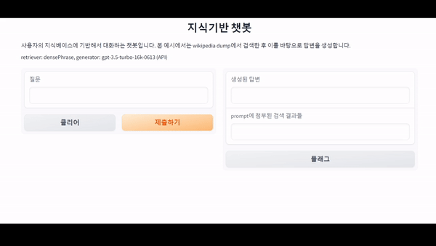
4.3. 추후 발전 계획
지식기반 챗봇 시연
© NAVER Connect Foundation
44
Notes:
mAR 관점에서 최적화한 DensePhrases 모델과 생성형 언어모델을 연결하여 mAR을 최적화하여 prompt을 경량화하는 것이 전체 지식기반 대화 시스템의 성능을 높이는 데 기여할 수 있는지 확인해보고자 합니다.

Slide 45
5. Reference

Slide 46
5. Reference
5. Reference
Jinhyuk Lee, Mujeen Sung, Jaewoo Kang, and Danqi Chen. 2021. Learning Dense Representations of Phrases at Scale. In Proceedings of the 59th Annual Meeting of the Association for Computational Linguistics and the 11th International Joint Conference on Natural Language Processing (Volume 1: Long Papers), pages 6634–6647, Online. Association for Computational Linguistics.
Jinhyuk Lee, Alexander Wettig, and Danqi Chen. 2021. Phrase Retrieval Learns Passage Retrieval, Too. In Proceedings of the 2021 Conference on Empirical Methods in Natural Language Processing, pages 3661–3672, Online and Punta Cana, Dominican Republic. Association for Computational Linguistics.
© NAVER Connect Foundation
46

Slide 47
End of Document
Thank You.

